Slide 1


Tabela, camadas de remuneração e pocket price
Outubro de 2026
Notes:
Parte 2. Quarenta e cinco minutos. O que se decide hoje é mecânica.

Slide 2


Como as frentes do projeto se encontram
Cada frente fecha um tema; o impacto econômico da Premier só entra por último, com as demais frentes aprovadas
FRENTE 1 · 13/10
FRENTE 2 · 14/10
FRENTE 3 · 21/10
FRENTE 4 · 29/10
Política comercial
Economia dos canais
Banda, RTP e incentivo ao shopper
Governança e operação
Tabela, camadas e parâmetros
Canal indireto (VI)
Implementação e repasse
Fluxo de ponta a ponta
Regras de remuneração, metas e percentuais
Simulação do resultado do cliente, não da Premier
Custos e economia do distribuidor
Resposta à queixa de margem do distribuidor
Repasse do RTP e cenários quantitativos
Mecânica nos modelos de governança
ROI e break-even
Impactos de TI e alçadas
Metas, guardrails e trava de complexidade
Apuração, pagamento e exceções
ESTA APRESENTAÇÃO
FRENTE 5 · 30/10
DEPOIS DO BUSINESS CASE
Validar o RACI de sustentação
Construir o treinamento
Business case
Impacto econômico da Premier, com as frentes 1 a 4 já aprovadas
Cronograma das reuniões de outubro de 2026. Esta apresentação cobre só a Frente 1: as simulações mostram o resultado do cliente, não o da Premier.
Página 02

Slide 3
Objetivo da reunião
BLOCO
COMPONENTE
ATIVIDADE
ENTREGÁVEL
1. Política comercial: tabela, camadas e parâmetros
Tabela, camadas de remuneração e pocket price
ESTA APRESENTAÇÃO
Montar o racional da mecânica, reconciliar o front margin em número único e rodar o teste econômico do modelo de front margin com as camadas de política
Waterfall front e back com número único de front, e cada real alocado em uma só camada.
Metas, percentuais e elegibilidade
Montar o racional da mecânica e rodar o teste econômico (modelo macro) para definir a régua de percentuais, metas e elegibilidade
Faixa de parâmetros e regra de atingimento parcial.
Simulação da economia por atingimento
Simular margem e remuneração por faixa de atingimento (100%, 90%, 70% e 50%), desenhar a mecânica frente ao risco e verificar se há problema comercial (queda de clientes)
Faixa de margem por nível de atingimento, no lugar do cenário único de teto. Mecânica versus risco. Impacto econômico para o cliente e para a Premier por faixa de meta. Hoje existe objetivo de volume, e não meta; a remuneração é por aproveitamento.
Página 03
Notes:
A distinção define o que esta reunião pode decidir.

Slide 4
O que o projeto veio resolver
O projeto nasceu para resolver um problema primordialmente comercial
O PROBLEMA HOJE
FRENTE QUE RESPONDE
1
Tabela complexa
Sem uma lógica clara de margem por canal e categoria
FRENTE 1 · 13/10 · ESTA APRESENTAÇÃO
Política comercial
2
A lógica de desconto é confusa, com foco prioritário em sell-in
Cerca de 30 tipos de desconto diferentes, difíceis de explicar
FRENTE 1 · 13/10 · ESTA APRESENTAÇÃO
Política comercial
3
O distribuidor reclama que não tem margem
Foco prioritário em volume e não em margem, gerando inventários e conflito entre canais.
FRENTE 2 · 14/10
Economia dos canais
4
Conflitos de preços entre canais e clientes
KA com visibilidade de preço nacional.
Hoje a condição chega ao cliente sem regra clara de repasse ao shopper
FRENTE 3 · 21/10
Banda, RTP e incentivo ao shopper
5
Governança limitada com baixa utilização de dados e sistemas
Alçadas, apuração e pagamento sem um fluxo definido.
Processo fortemente manual, com baixa integração sistêmica
FRENTE 4 · 29/10
Governança e operação
Business case · 30/10 Confirma se a economia da Premier fecha, depois que os problemas acima estiverem resolvidos
Problemas levantados nas discussões do projeto. Frentes e datas conforme o slide anterior.
Página 04

Slide 5
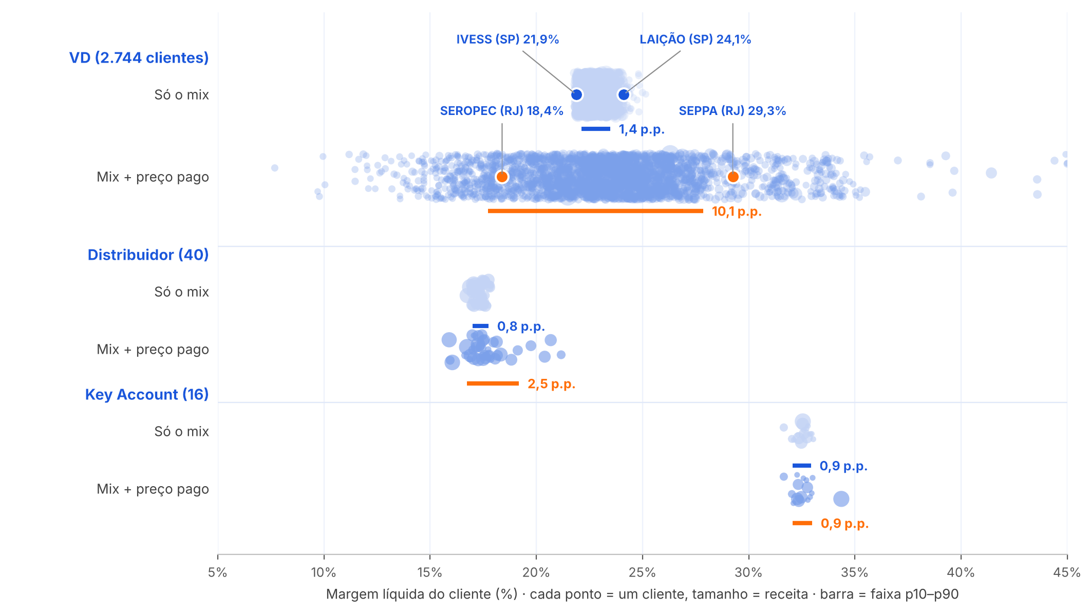
Problema atual | Hoje o preço, não o mix, separa clientes
Dentro do mesmo canal, o mix muda a margem de tabela do cliente em ~1 p.p.; o preço que cada cliente paga muda em até 10 p.p.
No VD, a faixa p10–p90 vai de 1,4 p.p. só com o mix para 10,1 p.p. com o preço pago. É essa diferença que a Tabela Nova elimina.
O QUE O DADO MOSTRA
Mix: diferença pequena e desejada
No VD, o mix move a margem de tabela em 1,4 p.p. (p10–p90). Ex.: em SP, IVESS (5% Premier) tem 21,9%; LAIÇÃO (55% Premier, metade pacoteira) tem 24,1%.
Preço: diferença grande e sem regra
Com o preço pago, a faixa vai a 10,1 p.p. Ex.: no RJ, SEPPA compra 9% abaixo da mediana e SEROPEC 5% acima: 29,3% contra 18,4% de margem implícita.
O que a Tabela Nova resolve
Fixa a margem por categoria × canal: o mix segue diferenciando (de propósito) e o preço deixa de diferenciar. Hoje, 27% da receita do VD é comprada a mais de ±5% da mediana.
Fonte: sell-in DataSul jan–mai/26 (VD > R$ 50 mil; distribuidor e KA > R$ 200 mil). Só o mix = margem líquida da tabela 26/05 pelo mix de SKU do cliente (VD na régua G/M). Mix + preço = 1 − (1 − ML do mix) × índice de preço; índice = receita líquida por unidade vs. mediana do SKU × UF × mês no canal; supõe o mesmo preço de revenda. Itens -PP somados ao SKU base.
Página 05

Slide 6
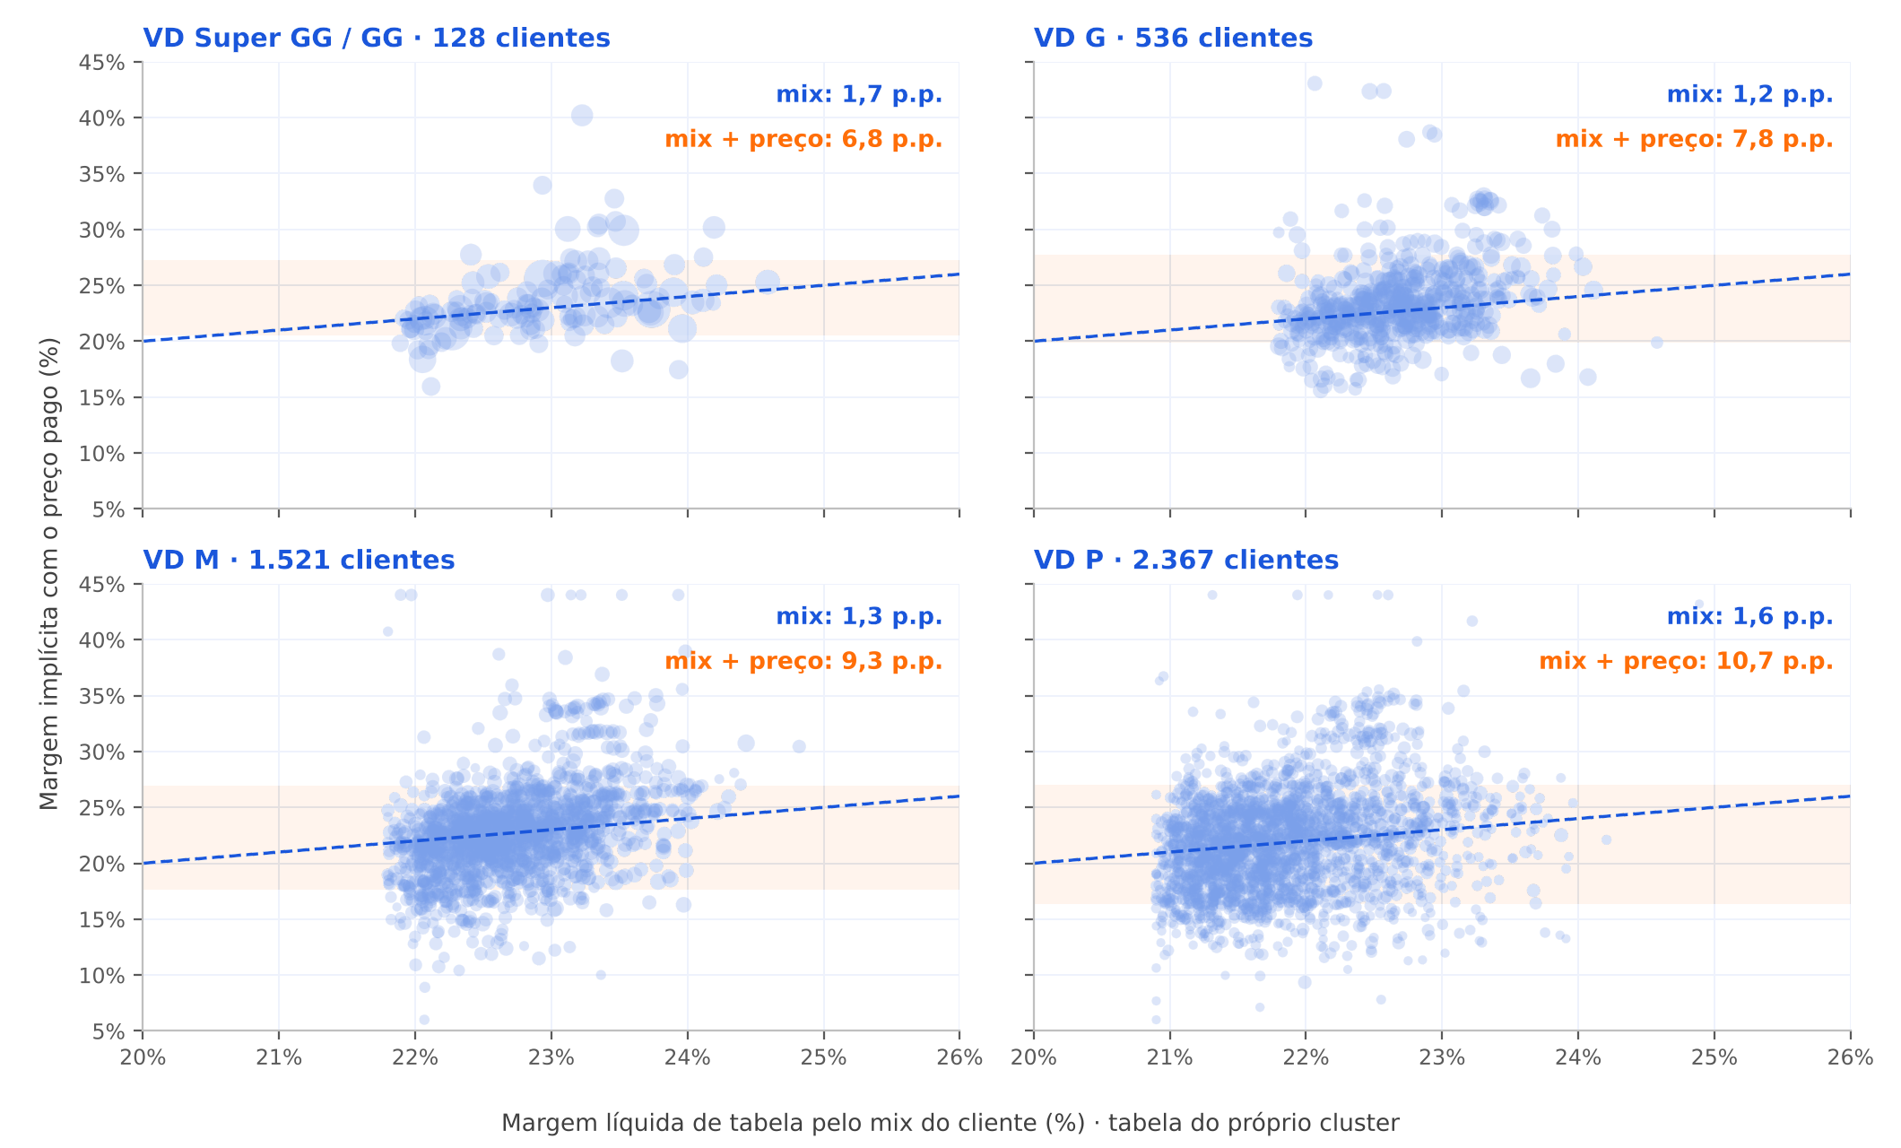
Por cluster | Quanto menor o cliente, maior a dispersão
Mesma leitura do slide anterior, agora com cada cliente na tabela e na mediana de preço do seu próprio cluster.
O efeito do mix fica entre 1,2 e 1,7 p.p. em todos os clusters; o efeito do preço vai de 6,8 p.p. (Super GG/GG) a 10,7 p.p. (P).
p10–p90 DA MARGEM LÍQUIDA POR CLUSTER
Cluster
Mix + preço
Só mix
Clientes
Fora de ±3 p.p.
Super GG/GG
6,8 p.p.
1,7 p.p.
128
26%
G
7,8 p.p.
1,2 p.p.
536
28%
M
9,3 p.p.
1,3 p.p.
1.521
38%
P
10,7 p.p.
1,6 p.p.
2.367
48%
Nem os maiores escapam
No Super GG/GG, 26% dos clientes estão a mais de 3 p.p. da margem típica do cluster. No P, quase metade (48%).
O problema é de preço em todos os tiers
O mix explica a mesma fração pequena em todos os clusters. O que cresce do grande para o pequeno é a dispersão do preço pago.
Fonte: sell-in DataSul jan–mai/26 × Lista de Clientes VD 2026 (cluster por ton/mês: P < 2 · M 2–5 · G 5–12 · GG 12–50 · Super GG ≥ 50). Clientes com receita > R$ 10 mil. Tabela 26/05 do próprio cluster (Super GG/GG; G e M na régua G/M; P). Preço comparado à mediana do SKU × UF × mês dentro do cluster. Eixo Y limitado a 6–44%.
Página 06

Slide 7
As 3 camadas da política comercial
Cada camada soma um pedaço do desconto e tem a sua própria regra de pagamento
CAMADA 1 · TABELA
Tabela — papel do canal
Margem líquida por categoria × canal. Incondicional. Não é verba: é preço.
CAMADA 2 · INCENTIVO AO CLIENTE
Incentivo ao cliente — performance
Percentual condicional a meta, on invoice por elegibilidade. Remunera o incremental.
CAMADA 3 · INCENTIVO AO SHOPPER
Incentivo ao shopper — investimento visível
Verba cuja execução precisa chegar à gondola, com prova de repasse.
Página 07
Notes:
Só o conceito das três camadas. A governança de cada pilar vem depois.

Slide 8
Política Comericial por cluster
Camada 1 · Tabela
Camada 2 · Incentivo ao cliente
Camada 3 · Incentivo ao shopper
Camada
Componente
VD Super GG / GG
VD G
VD M
VD P
VI Distribuidor
VI Pet shop
Regime
Camada 1 · Tabela
Margem líquida de tabela
21,9 / 29,0%
21,8 / 29,0%
21,8 / 29,0%
20,9 / 27,1%
16,3 / 22,0%
mark-up 35 / 50%
Tabela
Camada 2 · Incentivo ao cliente
Sell-in Volume (meta trimestral)
3%
3%
3%
3%
,
,
On invoice · elegibilidade
Sell-in Mix (subfamílias-alvo)
1%
1%
1%
1%
,
,
On invoice · elegibilidade
JBP (Super GG/GG) · Especialista (G, M)
4%
4%
2%
,
,
,
On invoice · elegibilidade
PPP Volume + Mix (sell-through mensal)
,
,
,
,
2% + 1%
,
On invoice · elegibilidade
Incentivo condicional (mix + sell-in, via distribuidor)
,
,
,
,
,
3%
On invoice · repasse
Camada 3 · Incentivo ao shopper
RTP (rebaixa temporária de preço)
3%
3%
3%
3%
,
2%
On invoice (VD) · na tabela (VI)
Tático do gerente (máx. 5% no cliente)
até 1%
até 1%
até 1%
até 1%
,
,
Off invoice · budget
Bateu-Levou (prêmios) · JBP exposição 1%
prêmios + 1%
prêmios
prêmios
prêmios
JBP · data sharing
,
Budget de trade / contrato
Total
Condicional on invoice (Vol + Mix + JBP/PPP)
8%
8%
6%
4%
3%
3%
+ RTP (com RTP retida , limite superior)
11%
11%
9%
7%
3%
5%
+ Tático (possibilidade)
12%
12%
10%
8%
3%
5%
Fonte: Política Comercial VD (validada) e VI (design); tabela 26/05 para a margem líquida. Visibilidade e Bateu-Levou são budget, não desconto , não entram nos totais.
Página 08
Notes:
Política pura, sem desconto de transição. Totais são descontos acumulados sobre a NF.

Slide 9
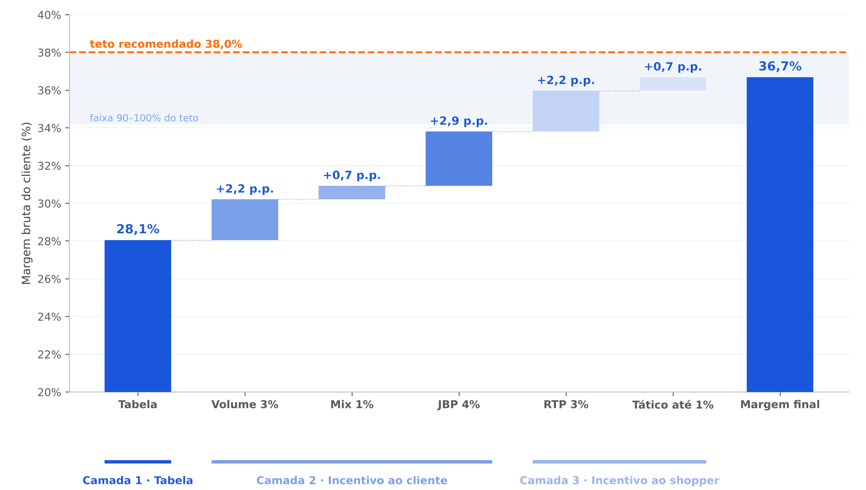
A escada do desconto | Super GG/GG, degrau a degrau
Cada camada soma um pedaço do desconto e tem uma regra de pagamento. A margem do cliente sobe a cada degrau, até perto do teto.
Da Camada 1 (28,1%) à margem final (36,7%): +5,8 p.p. vêm da Camada 2 (performance) e +2,9 p.p. da Camada 3 (shopper).
COMO LER A ESCADA
Camada 1 · Tabela
Incondicional: é preço, não verba. Define a margem por categoria × canal e é o piso de todos os clientes do cluster.
Camada 2 · Incentivo ao cliente
Volume 3% + Mix 1% + JBP 4%: pagos por meta, com gate de 80% e régua linear. Remuneram o incremental.
Camada 3 · Incentivo ao shopper
RTP 3% precisa chegar à gôndola, com prova de repasse. O tático (até 1%) é budget do gerente, fora da régua.
Super GG/GG. Margem bruta de tabela ponderada por SKU × UF (sell-in jan–mai/26, tabela 26/05). Margem resultante = 1 − (1 − MB tabela) × (1 − desconto acumulado), com o preço ao shopper igual ao de hoje (RTP retido). Teto recomendado 38,0% (MB).
Página 09

Slide 10
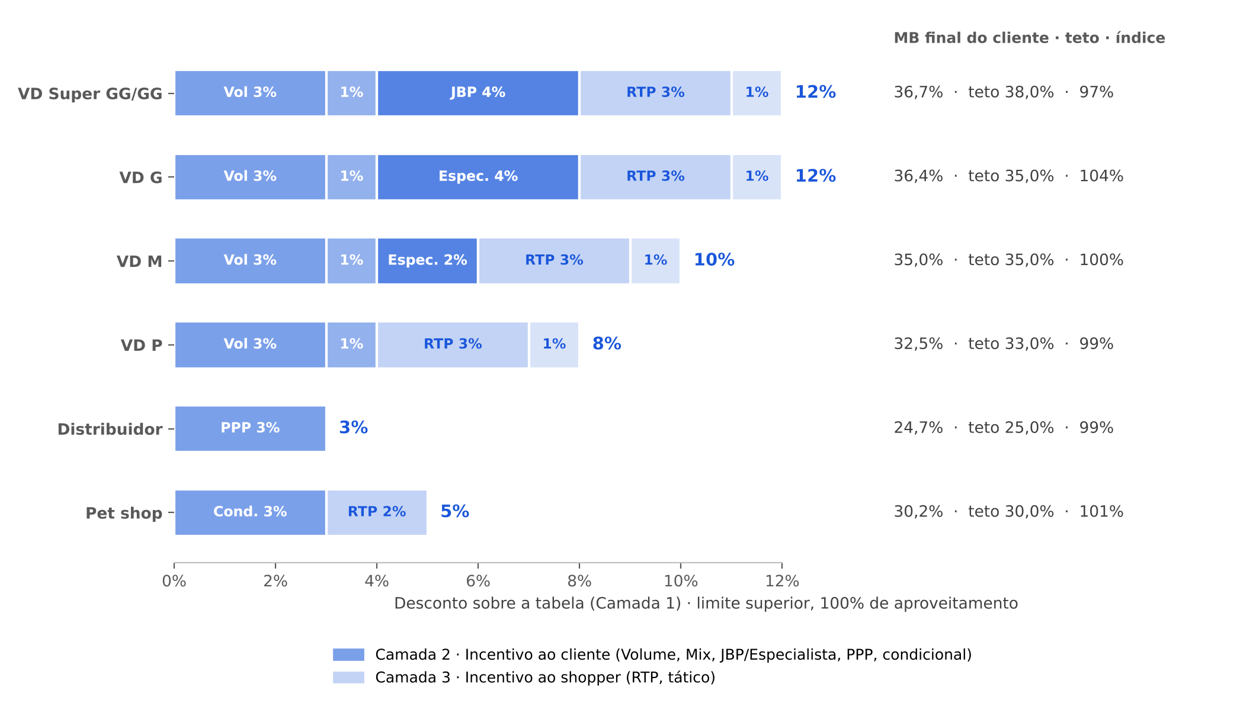
A escada por cluster | O desconto cresce com o papel do cliente
Mesma construção para todos os clusters e para o canal indireto: o total vai de 3% (distribuidor) a 12% (Super GG/GG e G).
Com a política inteira, todos ficam perto do teto: de 97% a 104% no VD, 99% no distribuidor e 101% no pet shop.
COMO LER
O que muda entre clusters
Volume, Mix, RTP e tático são iguais para todo o VD. O que diferencia é o JBP/Especialista: 4% (Super GG/GG e G), 2% (M) e 0% (P).
No canal indireto
O distribuidor recebe PPP de 3% (2% volume + 1% mix, sell-through). Os 5% do pet shop (3% condicional + 2% RTP) passam pelo distribuidor e não alteram a margem dele.
Limite superior: 100% de aproveitamento do condicional e tático cheio. MB final com o preço ao shopper igual ao de hoje (RTP retido). Tetos de MB: 38 / 35 / 35 / 33% (VD), 25% (distribuidor), 30% (pet shop). Política Comercial VD (validada) e VI (design).
Página 10

Slide 11
Camada 1 · Tabela | Margens líquidas 2026
Mix de faturamento jan-mai/26: Golden 61% · Premier 34% · Nattu 3% · secos 96%. Cada 10 p.p. migrando de Golden para Premier vale ~+0,2 p.p. de margem no canal.
CADEIA DE PREÇO
Tabela Premier
PPP 3% 5% lojista
Tabela dist. → pet shop
5% (2% RTP + 3% cond.)
PDV sugerido
SKU ÂNCORA
R$ 98,73
R$ 90,90
R$ 123,63
R$ 117,45
R$ 166,90
GOLDEN 15KG
Categoria (segmento · marca · embalagem)
Key Account
VD Super GG / GG
VD G / M
VD P
Distribuidor (1º tier)
Pet shop (mark-up)
Alimentos secos · Premier · sacaria / pacoteira
32,7% / 34,6%
23,7% / 25,2%
22,8% / 24,3%
21,8% / 23,4%
18,1% / 19,6%
36% / 39%
Alimentos secos · Golden · sacaria / pacoteira
30,9% / 32,7%
21,9% / 23,4%
21,8% / 23,4%
20,9% / 22,4%
16,3% / 17,7%
35% / 38%
Alimentos secos · Vitta · sacaria / pacoteira
30,8% / 32,5%
21,9% / 23,4%
21,8% / 23,4%
20,9% / 22,4%
16,3% / 17,7%
35% / 38%
Alimentos secos · Nattu · sacaria / pacoteira
34,6% / 36,5%
27,4% / 29,0%
27,4% / 29,0%
25,6% / 27,1%
20,0% / 21,5%
43% / 47%
Alimentos úmidos · Premier / Golden
36,5%
27,1%
27,1%
25,2%
21,5%
43%
Cookies and Treats · Golden / Premier
30,3%
27,7%
26,9%
26,2%
22,0%
36,5%
Bifinho · Premier
31,2%
23,7%
23,8%
22,3%
19,4%
43%
Granulados higiênicos · Progato
31,3%
23,8%
23,1%
22,3%
19,4%
50%
Margem líquida ponderada pelo mix real
32,5%
23,1%
22,8%
21,8%
17,2%
Margem bruta ponderada pelo mix real
39,1%
28,1%
27,7%
26,7%
22,4%
26,5%¹
Fonte: TABELA COMPLETA 26/05/26 (155.870 linhas, 5 subcanais). Margens do 1º tier líquidas de impostos; 2º tier = mark-up do pet shop sobre o preço do distribuidor. Desconto regional e de transição ficam fora da tabela. Ponderação: sell-in jan–mai/26; MB por SKU × UF (inclui ST). ¹ Pet shop: MB sobre o preço do distribuidor.
Página 11
Notes:
Mix jan–mai/26 (total): Golden 61%, Premier 34%, Nattu 3%, secos 96%. Cada 10 p.p. de Golden para Premier vale ~+0,1 a 0,2 p.p. de margem líquida no canal; Nattu triplicando (sobre Golden) vale ~+0,35 p.p. no VD Super GG. Linha de MB ponderada por SKU × UF (inclui ST).

Slide 12
CAMADA 2 · INCENTIVO AO CLIENTE
A mecânica segue a intenção
Proporcional onde se quer esforço contínuo; binário onde se quer uma virada de comportamento clara
Item
Mecânica
Base do prêmio
Cadência
Sell-in Volume · 3%
Por atingimento da meta a partier de gate 80% → linear → teto 100%
Meta sde volume total
Mensal
Sell-in Mix · 1%
Binário. Atingiu 100% da meta leva
Faturamento total
Mensal/Trimestral*
JBP · 4/2/0%
Binário por entregável (checklist)
Conforme contrapartida
Trimestral
PPP (VI) · 2%+1%
Não binário · gate → linear
Sell-through
Mensal
RÉGUA DE APURAÇÃO (itens não binários)
< gate (80%)
paga 0 — não remunera ruído
gate → 100%
proporcional ao atingimento
≥ 100%
trava no teto do item
Trimestral* checando opções na frente de governança (TI/Inte Mercadol)
Política Comercial VD. Régua e cadência sujeitas à validação da governança de TI (apuração mensal). Opções A/B são decisão da Premier.
Página 12

Slide 13
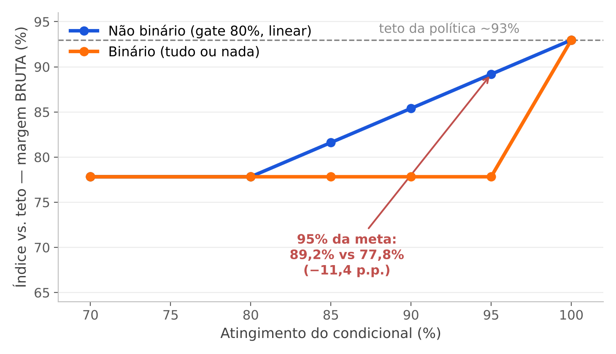
CAMADA 2 · INCENTIVO AO CLIENTE · APURAÇÃO
Binário vira penhasco; não binário vira rampa
Margem BRUTA em cascata, promo 30%. Quanto o canal se distancia do teto quando não aproveita 100% do condicional (Super GG)
CENÁRIOS DE APROVEITAMENTO
Aproveitamento
Índice vs. teto
100% (teto)
93%
95%
89%
90%
85%
≤80% (gate)
78%
No não binário (margem bruta), cada 5 p.p. acima do gate valem ~3,8 p.p. de índice. No binário, quem fica a 95% da meta despenca para o piso (78%).
CADÊNCIA
Recomendação: apuração MENSAL e não binária — evita o efeito serrote de carregar volume no último mês do trimestre.
Alternativa se a TI não suportar pagar mensal: medir e provisionar mensal, liquidar trimestral (mata o serrote sem 12 ciclos de pagamento).
Ilustrativo (Super GG). MB de tabela ponderada 28,1% (SKU × UF, sell-in jan–mai/26); teto 38,0%. Base e teto a validar no VER005. Cadência mensal sujeita à governança de TI.
Página 13

Slide 14
CAMADA 3 · INCENTIVO AO SHOPPER · REPASSE DO RTP
Repassar o RTP custa 2,2 p.p. ao cliente; não aproveitar a política custa 6,4 p.p.
Super GG / GG · margem bruta resultante e distância ao teto de 38,0%, com repasse do RTP ao shopper de 0% a 100%
CENÁRIOS-CHAVE · MARGEM BRUTA E ÍNDICE VS. TETO
Aproveitamento | RTP toda retida (0% repassado) | Esperado (30% repassado) | RTP toda ao shopper (100% repassado)
100% condicional 9,0% | 36,7% 96,6% do teto | 36,0% 94,9% do teto | 34,5% 90,9% do teto
80% condicional 7,2% | 35,4% 93,2% do teto | 34,8% 91,5% do teto | 33,2% 87,5% do teto
0% condicional 0,0% | 30,2% 79,5% do teto | 29,6% 77,8% do teto | 28,1% 73,8% do teto
LEITURA
Repassar todo o RTP custa 2,2 p.p. de margem (5,7 pontos de índice), em qualquer nível de aproveitamento.
Aproveitar a política vale 6,4 p.p.: 100% contra 0% de aproveitamento, com o mesmo repasse.
No cenário esperado, o cliente fica em 36,0%, a 94,9% do teto.
No pior caso, margem de tabela de 28,1%, a 73,8% do teto.
Ilustrativo (Super GG / GG). MB bruta de tabela ponderada 28,1% (SKU × UF, sell-in jan–mai/26); RTP 3,0%; teto recomendado 38,0% (MB bruta). Índice vs. teto = MB bruta resultante ÷ teto.
Página 14

Slide 15
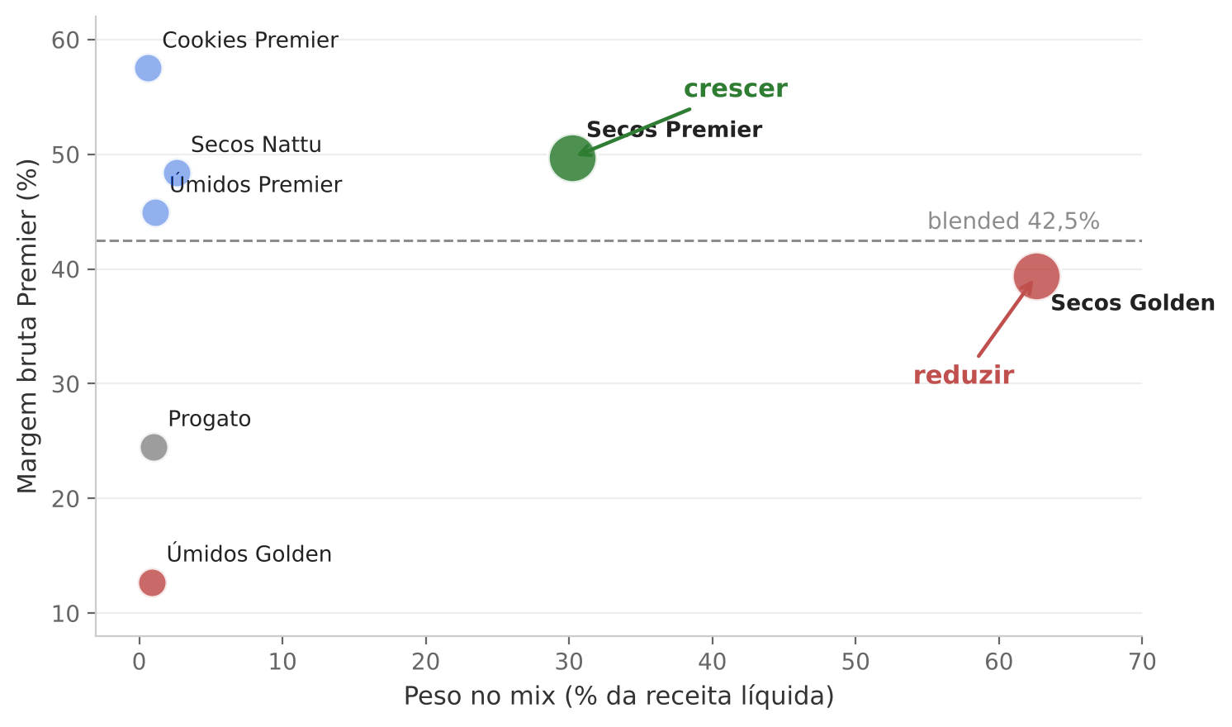
CAMADA 2 · INCENTIVO AO CLIENTE · MIX INTELIGENTE (MARGEM PREMIER)
O ponteiro da margem Premier é premiumização, não Nattu
Margem bruta Premier por categoria × peso no mix — VD, sell-in jan–jul/26 (R$ 736 M)
DOIS LEVERS REAIS
1 · MARCA — Premier secos 49,7% vs Golden secos 39,4% = gap 10,3 p.p. E Golden secos é 63% do mix (o ponto grande embaixo no mapa).
2 · EMBALAGEM — dentro de Premier secos, pacoteira 56,9% vs sacaria 46,0% = gap 10,9 p.p. Pacoteira é só 10% do mix.
CENÁRIO · GOLDEN → PREMIER SECOS
Shift
Margem Premier
Lucro bruto (7m)
5 p.p.
+0,5 p.p.
+R$ 3,8 M
10 p.p.
+1,0 p.p.
+R$ 7,6 M
15 p.p.
+1,5 p.p.
+R$ 11,4 M
Nattu não move margem (dilutivo). Golden é marca de volume/recrutamento — enriquecer na margem, não eliminar; testar canibalização no piloto. Anualizado, 10 p.p. ≈ +R$ 13 M.
Fonte: Sell-in VD DataSul jan–jul/26 (2,27 M linhas), margem bruta Premier por linha. Blended VD 42,5%. Valores em 7 meses; anual ≈ 1,7×.
Página 15

Slide 16
CAMADA 2 · INCENTIVO AO CLIENTE · ONDE APLICAR VOLUME E MIX
Mix 1% se paga com +5% em Secos Golden; Volume 3% não se paga
Impacto no lucro bruto da Premier (7 meses) quando uma categoria cresce 5% ou 10% e o cliente recebe o desconto
REGRA TESTADA a categoria cresce +5% ou +10% e o cliente ganha 3% (Volume) ou 1% (Mix) de desconto sobre toda a cesta
O QUE A ANÁLISE INDICA
Volume 3% não se paga
Nenhuma categoria cobre o desconto, nem com +10%. A menor perda é em Secos Golden: −R$ 5,3 M.
Categoria | Mix atual | MB Premier da categoria | VOLUME 3% |  | MIX 1%
 |  |  | +5% | +10% | +5% | +10%
Cookies Premier | 0,6% | 57,5% | −22,0 | −21,8 | −7,2 | −7,1
Secos Premier | 30,3% | 49,7% | −16,9 | −11,7 | −1,9 | +3,5
Secos Nattu | 2,6% | 48,4% | −21,6 | −21,2 | −6,9 | −6,5
Úmidos Premier | 1,1% | 44,9% | −21,9 | −21,7 | −7,2 | −7,0
Cookies Golden | 0,4% | 43,8% | −22,0 | −22,0 | −7,3 | −7,2
Secos Vitta | 0,4% | 40,5% | −22,0 | −22,0 | −7,3 | −7,2
Secos Golden | 62,7% | 39,4% | −13,7 | −5,3 | +1,5 | +10,4
Progato (granulados) | 1,0% | 24,5% | −22,0 | −21,9 | −7,3 | −7,2
Úmidos Golden | 0,9% | 12,7% | −22,0 | −22,0 | −7,3 | −7,3
MB do cliente após o desconto (tabela: 28,1%) |  |  | 30,2% | 30,2% | 28,8% | 28,8%
Mix 1% já se paga com +5%
Só Secos Golden cria lucro: +R$ 1,5 M. Com +10%, Secos Golden vai a +R$ 10,4 M e Secos Premier entra: +R$ 3,5 M.
Em margem %, Secos Premier
Menor queda de MB Premier: −0,47 p.p. (Mix +5%). Secos Golden cai mais, mas lidera o lucro por ser 63% do mix.
RECOMENDAÇÃO
Aplicar Mix 1% em Secos Golden e Secos Premier. As demais categorias são pequenas: a receita incremental não cobre o desconto da cesta toda.
Δ lucro bruto da Premier em 7 meses, R$ milhões. Verde = a categoria cria lucro. Vermelho = não se paga; quanto mais forte, maior a perda.
Fonte: aba Análise Incentivos. Desconto sobre toda a cesta após o crescimento; demais produtos constantes. Base: receita líquida VD de 7 meses R$ 736 M; MB Premier blended 42,6%.
Página 16

Slide 17
CAMADA 1B · MARGEM BRUTA
Com a política inteira, o canal chega a 93–100% do teto recomendado
Camada 1B | Margem Bruta
Comparação banana com banana: tabela, política potencial, regular com RTP, esperado no ano e o que fica quando a RTP é executada.
MB tabela
Política potencial futura
A · Regular com RTP
Esperado · B
Margem bruta de tabela ponderada pelo mix real (SKU × UF, sell-in jan–mai/26). Tabela 26/05.
Substitui “Hoje (real)”. Coluna distinta de “Esperado”.
Vol 3 + Mix 1 + JBP/Espec. + RTP 3 (VD); RTP 2 + cond. 3 (pet shop); PPP 3 (dist).
Esperado = RTP executada em ~30% do volume. B = RTP repassada integralmente.
Canal / cluster
MB tabela (pond. mix)
Política Comercial potencial futura
A · Regular com RTP · c/ tático
Esperado (30% promo)
B · Rebaixa sem RTP
Teto recomendado
Índice
VD Super GG / GG
28,1%
11% / 12%
36,0% · 36,7%
35,3%
33,8%
38,0%
93%
VD G
27,7%
11% / 12%
35,7% · 36,4%
35,0%
33,5%
35,0%
100%
VD M
27,7%
9% / 10%
34,2% · 35,0%
33,6%
32,1%
35,0%
96%
VD P
26,7%
7% / 8%
31,8% · 32,5%
31,1%
29,6%
33,0%
94%
Pet shop independente
26,5%
5% / 5%
(3% cond. + 2% RTP; sem tático)
30,2%
29,7%
28,7%
30,0%
99%
Distribuidor
22,4%
3% / 3%
(só PPP; sem RTP/tático)
24,7%
24,7%
24,7%
25,0%
99%
MB resultante = 1 − (1 − MB tabela) × (1 − desconto). Índice = esperado ÷ teto. KA fora do escopo dos pilotos; os 5% ao lojista são repassados e não alteram a margem do distribuidor. Margens reais de hoje, medidas: pet shop 27,0–32,0% (média 30,1%) · distribuidor 23,5–33,8% (média 28,6%) · VD requer base de faturamento por cliente.
Página 17
Notes:
Hoje (real) sai e entra a política potencial futura. Os valores reais de hoje ficam no rodapé: pet shop 27,032,0% (média 30,1%); distribuidor 23,533,8% (média 28,6%).

Slide 18
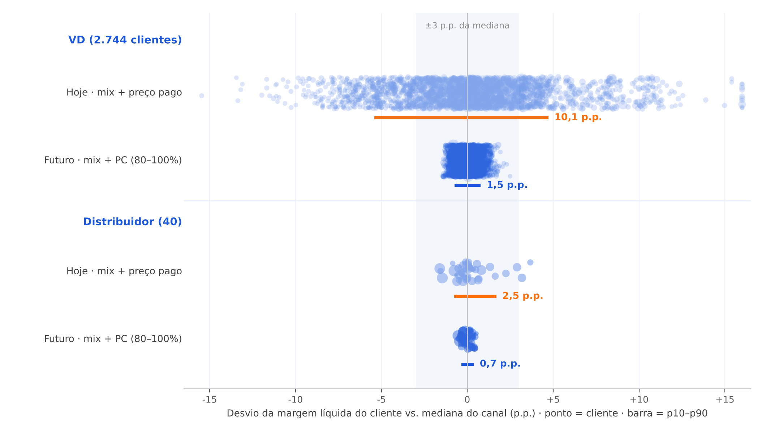
Fechamento | Com a nova PC, a dispersão de margem quase some
Simulação: cada cliente compra na Tabela Nova e aproveita entre 80% e 100% do condicional da política (sorteio por cliente).
No VD, a faixa p10–p90 cai de 10,1 p.p. hoje para 1,5 p.p.; no distribuidor, de 2,5 para 0,7 p.p.
HOJE vs. FUTURO (p10–p90 da margem líquida)
Canal
Hoje
Futuro
ML mediana futura
Clientes fora de ±3 p.p.
VD
10,1 p.p.
1,5 p.p.
29,9%
40% → 0%
Distribuidor
2,5 p.p.
0,7 p.p.
19,6%
5% → 0%
O que sobra de diferença é desejado
Os 1,5 p.p. restantes no VD vêm do mix (~1,4 p.p.) e do aproveitamento da política (~1,2 p.p. entre 80% e 100%): os dois são escolhas do cliente, não da negociação de preço.
Condição: preço = tabela + política
O resultado só se mantém se não houver desconto fora da PC. Cada exceção reabre a dispersão; por isso a governança e as alçadas (Frente 4) são parte da solução.
Simulação sobre o sell-in jan–mai/26 (mesmos clientes do slide de dispersão). Futuro: ML do mix na tabela 26/05 + condicional × aproveitamento (VD: até 8% na régua G, RTP 3% com 30% repassado; distribuidor: PPP 3%); aproveitamento sorteado entre 80% e 100% por cliente. KA fora do escopo dos pilotos (hoje já 0,9 p.p.). Hoje: mix + preço pago, centrado na mediana.
Página 18

Slide 19
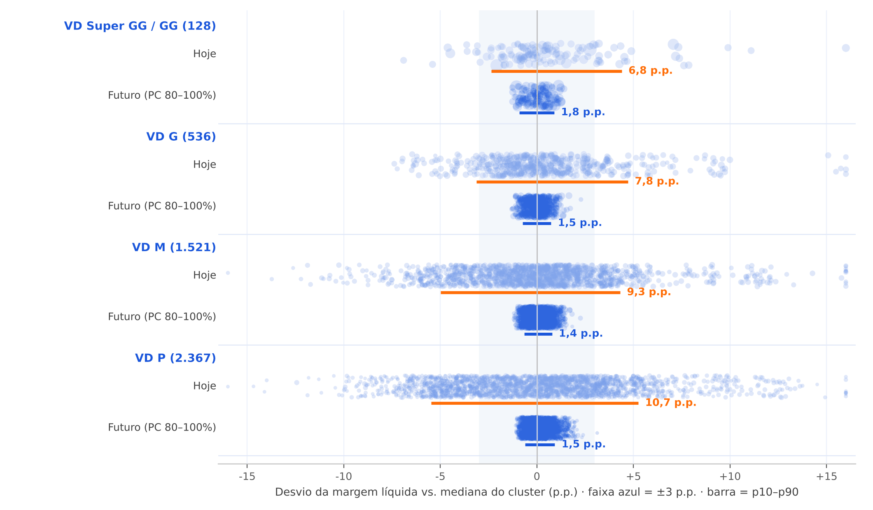
Fechamento por cluster | Dispersão cai em todos os tiers
Simulação por cluster: Tabela Nova do cluster + condicional da política do cluster, com aproveitamento de 80% a 100% por cliente.
Hoje a faixa p10–p90 vai de 6,8 a 10,7 p.p.; no futuro fica entre 1,4 e 1,8 p.p. em todos os clusters.
HOJE vs. FUTURO POR CLUSTER (p10–p90)
Cluster
Hoje
Futuro
ML mediana futura
Fora de ±3 p.p.
Super GG/GG
6,8 p.p.
1,8 p.p.
30,0%
26% → 0%
G
7,8 p.p.
1,5 p.p.
29,9%
28% → 0%
M
9,3 p.p.
1,4 p.p.
28,5%
38% → 0%
P
10,7 p.p.
1,5 p.p.
26,2%
48% → 0%
O degrau entre clusters vira regra
A margem típica futura sobe com o tamanho do cliente (26,2% no P → 30,0% no Super GG/GG). Essa diferença é a remuneração do papel de cada tier, definida pela política, e não pela negociação.
Mesma condição do fechamento geral
Vale com preço = tabela + política. Desconto fora da PC reabre a dispersão dentro do cluster.
Simulação sobre o sell-in jan–mai/26 × Lista de Clientes VD 2026 (receita > R$ 10 mil). Futuro: ML do mix na tabela 26/05 do cluster + condicional × aproveitamento sorteado entre 80% e 100% (Super GG/GG e G 8%, M 6%, P 4%; RTP 3% com 30% repassado). Hoje: mix + preço pago, centrado na mediana do cluster.
Página 19

Slide 20
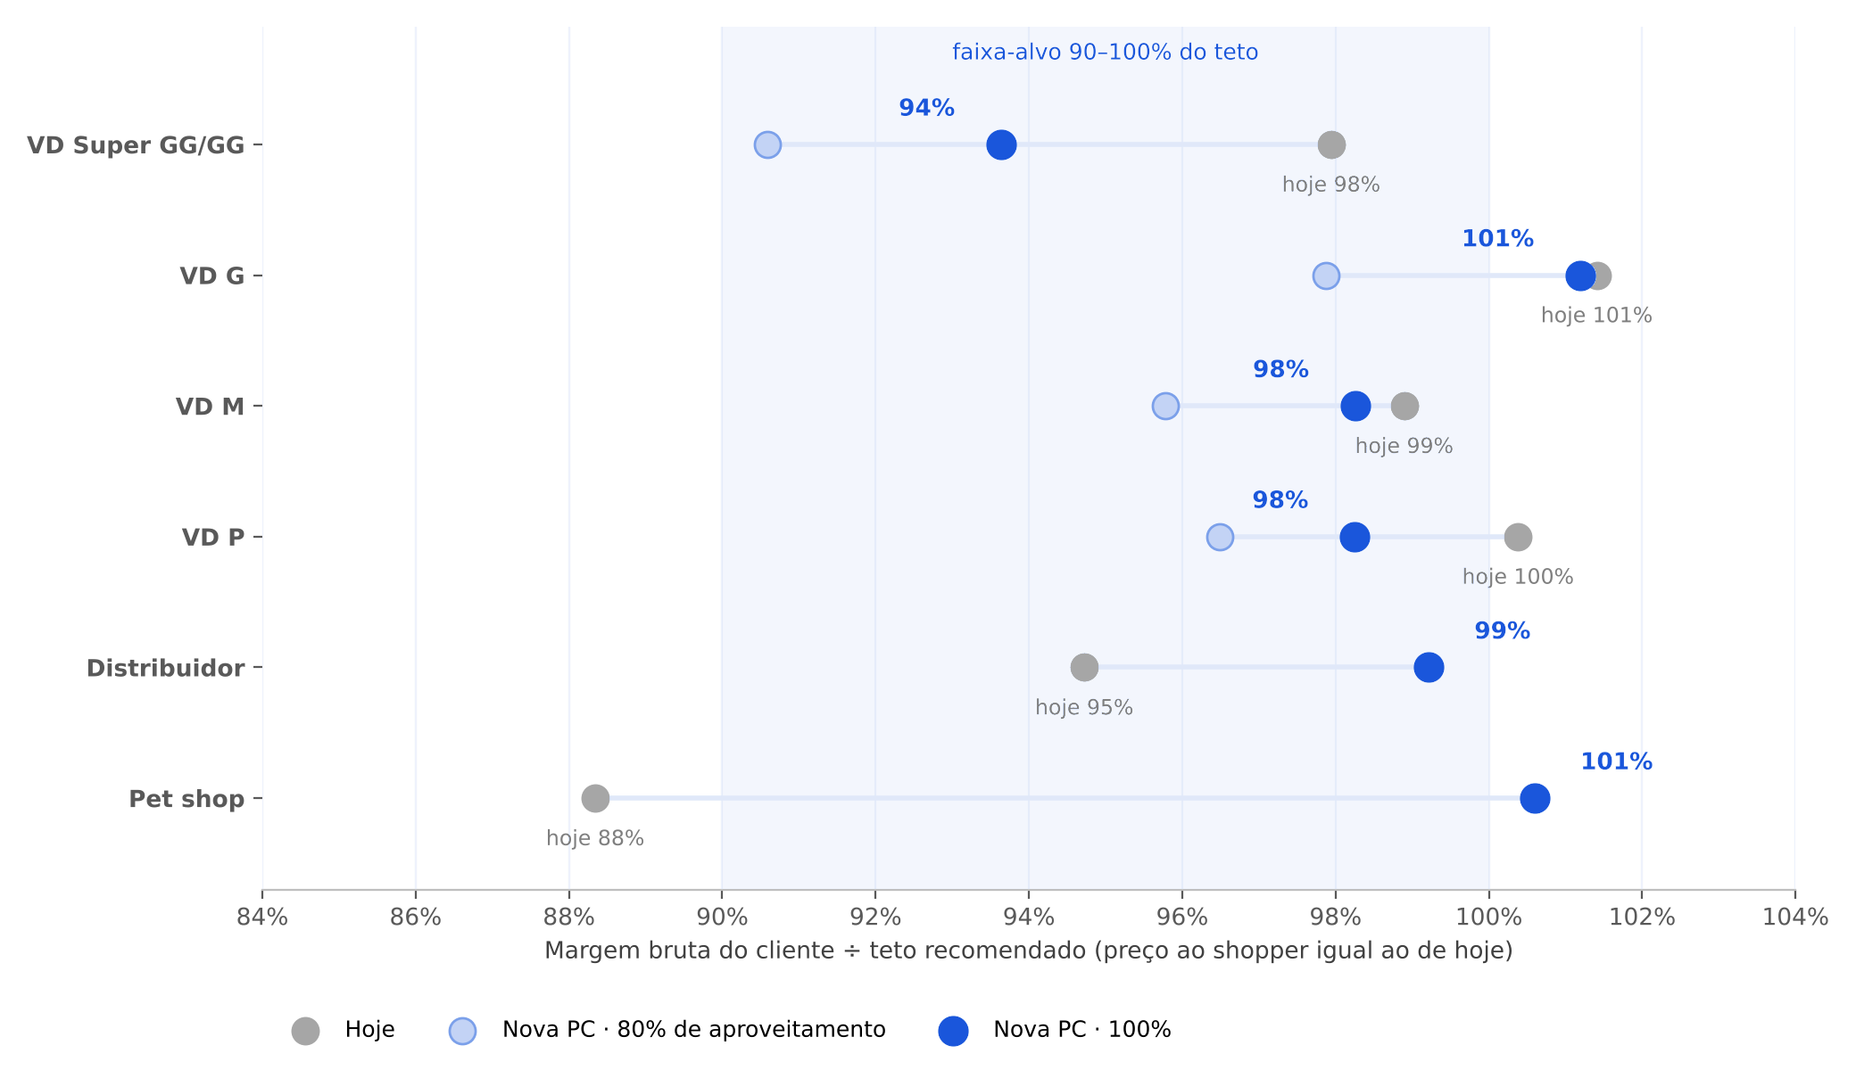
Cenário cliente | Todo o varejo fica entre 90% e 100% do teto
Margem bruta do cliente ÷ teto recomendado, com o preço ao shopper igual ao de hoje (o cliente retém o RTP).
No VD a margem cai até 2 p.p. (Super GG/GG), mas todo cluster fica entre 94% e 101% do teto; pet shop sobe de 88% para 101%.
MARGEM BRUTA DO CLIENTE (%)
Cluster
Hoje
PC 100%
PC 80%
Teto
Super GG/GG
37,2
35,6
34,4
38,0
G
35,5
35,4
34,3
35,0
M
34,6
34,4
33,5
35,0
P
33,1
32,4
31,8
33,0
Distribuidor
23,7
24,8
24,7
25,0
Pet shop
26,5
30,2
30,2
30,0
A defesa
Hoje o VD está no teto porque recebe 8–13% abaixo da tabela, sem regra. A nova PC devolve essa margem por regra e performance: quem executa a política fica na faixa-alvo.
Quem perde mais
Super GG/GG: 98% → 94% do teto. É o cluster com mais desconto fora de regra hoje; JBP e capitães dedicados podem recompor.
Margem bruta de tabela ponderada por SKU × UF do sell-in jan–mai/26, por cluster (Lista de Clientes VD 2026). Hoje = tabela × preço pago/tabela (receita líquida). Futuro = condicional × aproveitamento + RTP 3% (VD) / PPP 3% + 5% ao lojista (VI). Tetos de MB: 38 / 35 / 35 / 33% (VD), 25% (distribuidor), 30% (pet shop).
Página 20

Slide 21
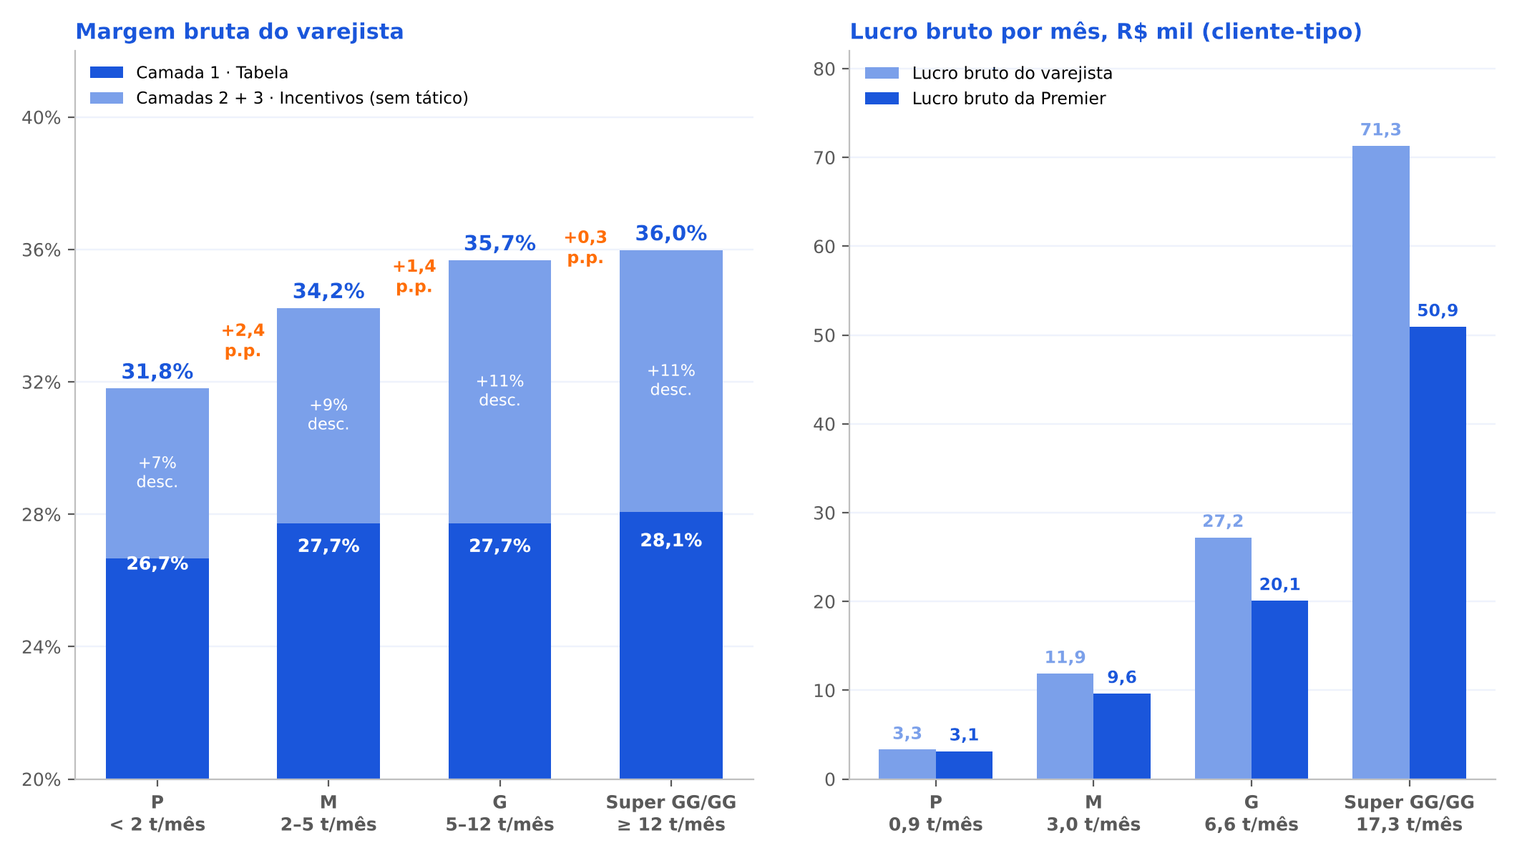
Crescer muda a régua | +4,2 p.p. e 21x o lucro
Exemplo à parte: um cliente-tipo que sobe de faixa. A cada salto mudam as três camadas juntas: tabela melhor, mais condicional e o mesmo RTP.
O pequeno que cresce chega à margem do grande: de 31,8% no P para 36,0% no Super GG/GG; e a Premier também ganha com o volume.
COMO LER
O gatilho é volume
Faixas por toneladas/mês: P < 2 · M 2–5 · G 5–12 · Super GG/GG ≥ 12. Subir de faixa muda Camada 1 (tabela), Camada 2 (Especialista/JBP) e mantém a Camada 3.
Para o varejista
Do P ao Super GG/GG: +4,2 p.p. de margem (1,4 p.p. da tabela e 2,8 p.p. dos incentivos) e lucro bruto 21x maior. A régua mostra ao pequeno o caminho até a condição do grande.
Para a Premier
A margem por kg cai ~16% do P ao Super GG/GG (R$ 3,49 → R$ 2,94), mas o volume que leva a cada salto é 2–3x maior: o lucro bruto da Premier com o cliente cresce 16x.
Cliente-tipo = mediana de toneladas/mês de cada faixa (Lista de Clientes VD 2026) com o mesmo mix (sell-in VD jan–mai/26). Margem com 100% de aproveitamento, sem tático e preço ao shopper igual (RTP retido). Premier: preço líquido na Tabela Nova × (1 − desconto) − custo médio do produto no VD (R$ 4,39/kg). G e M usam a mesma tabela (régua G/M): sem ganho de tabela no salto M → G.
Página 21

Slide 22
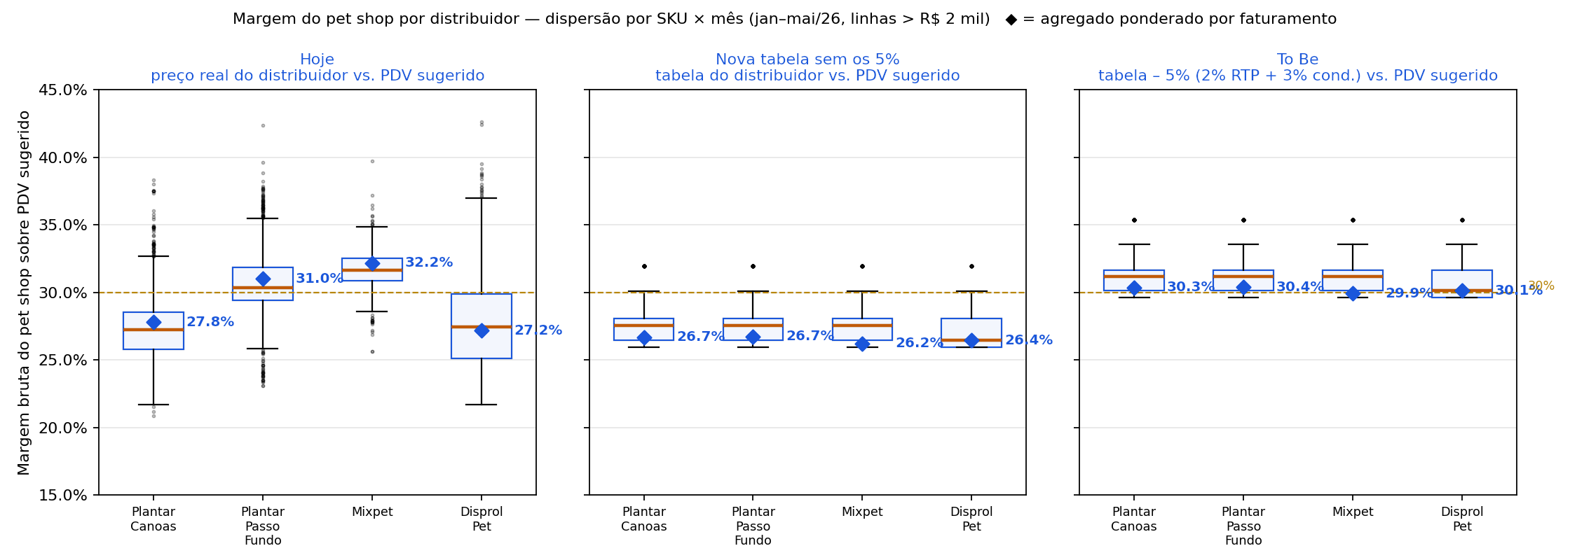
CLIENTES INDIRETOS · MARGENS ATUAIS E FUTURAS
A nova tabela com os 5% recoloca o pet shop em ~30% , e quase elimina a diferença entre distribuidores
Clientes Indiretos | Margens atuais e futuras
A nova tabela com os 5% recoloca o pet shop em aproximadamente 30% , e quase elimina a diferença entre distribuidores.
Hoje a margem do pet shop vai de 27,2% a 32,2% conforme o distribuidor. No cenário To Be, todos ficam entre 29,9% e 30,4%.
Dispersão por SKU × mês (janmai/26, linhas > R$ 2 mil). Losango = agregado ponderado por faturamento. Linha de : 30%.
Página 22
Notes:
Boxplot por distribuidor. A dispersão cai muito no cenário To Be.

Slide 23
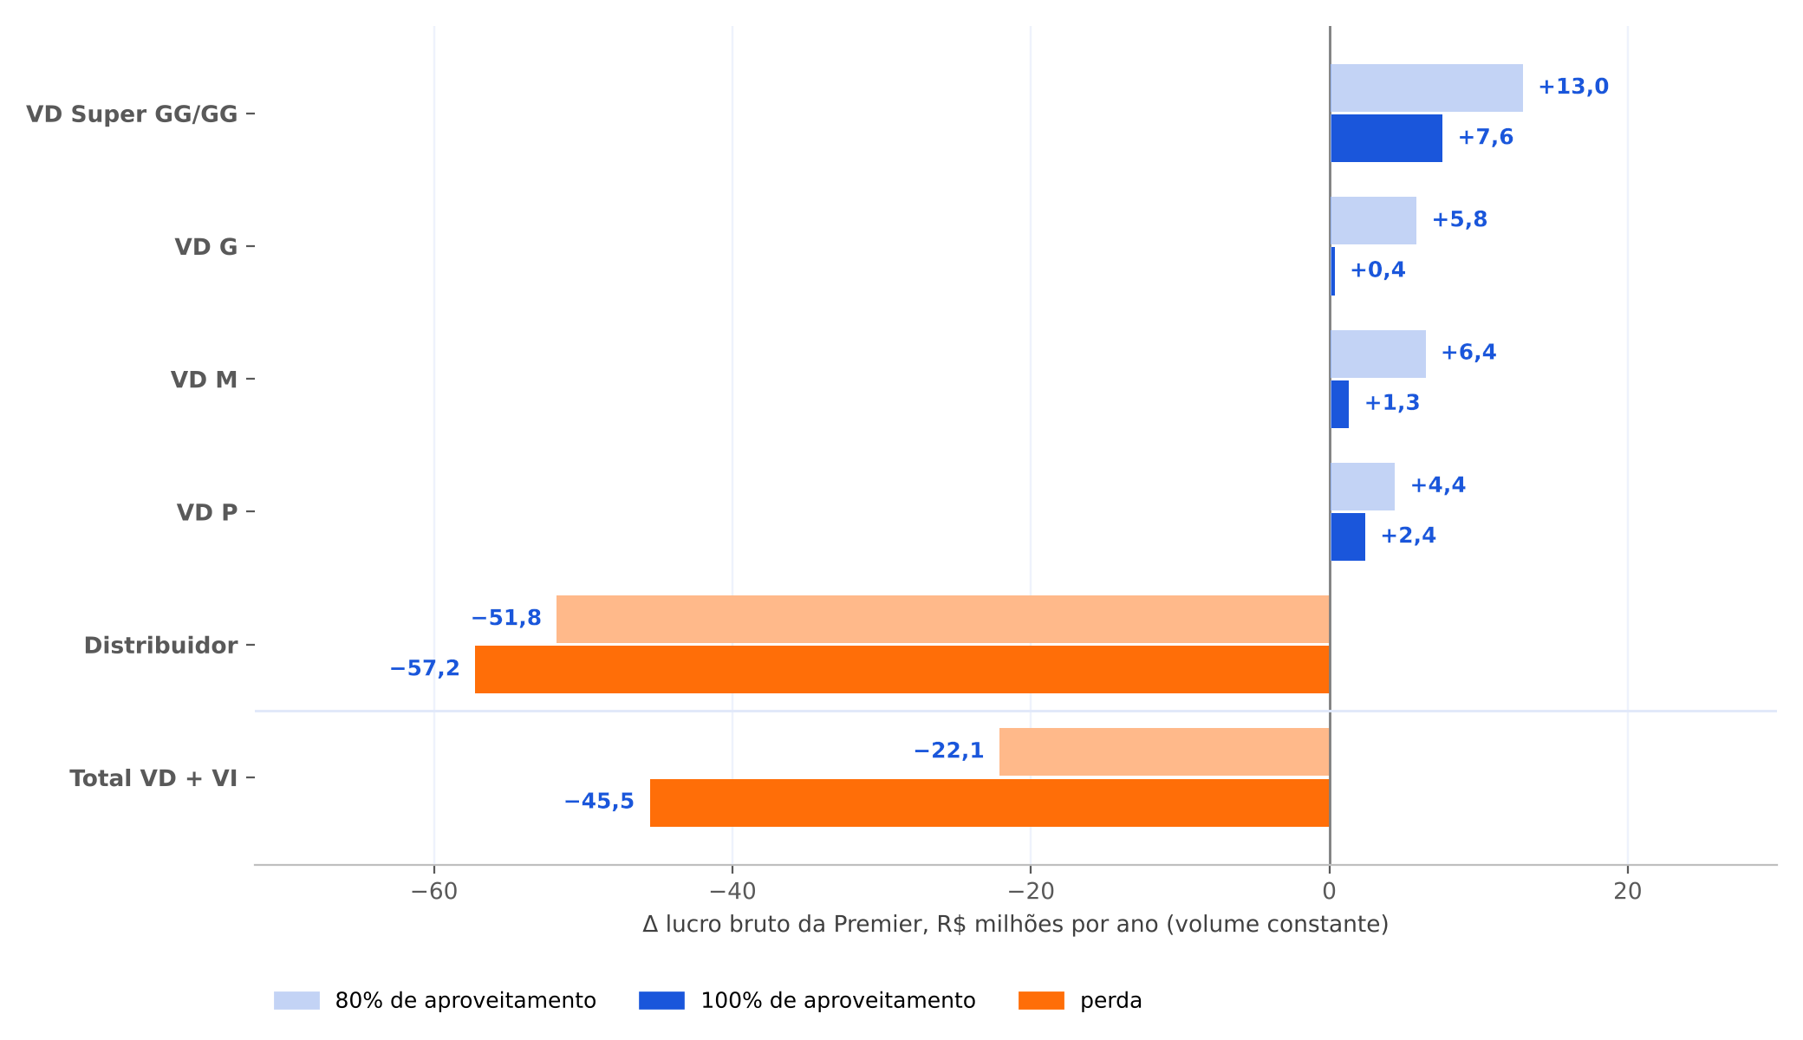
Cenário Premier | VD paga a conta; o VI exige volume
Δ lucro bruto anual da Premier com a nova PC, mantendo o volume de jan–mai/26, e o volume necessário para empatar.
Total VD + VI: −R$ 22 a −46 M/ano (2,6–5,4% do LB); para empatar, o volume precisa crescer 2,7–5,7%.
PREMIER · 100% DE APROVEITAMENTO (R$ M/ano)
Canal
ΔLB
Vol. p/ empatar
ΔLB 80%
LB hoje
Super GG/GG
+7,6
folga 6,0%
+13,0
120
G
+0,4
folga 0,3%
+5,8
126
M
+1,3
folga 0,8%
+6,4
165
P
+2,4
folga 2,3%
+4,4
103
Distribuidor
−57,2
+21,4%
−51,8
324
Total
−45,5
+5,7%
−22,1
839
+ mix 10 p.p.
−24,7
+3,0%
−1,3
—
Onde está o custo
No VI, os 5% ao lojista custam ~R$ 45 M/ano (cada 1 p.p. ≈ R$ 9 M). O PPP de 3% ao distribuidor custa só R$ 6–12 M, porque ele já compra 1,7% abaixo da tabela.
O VD se paga
A política dá ao VD menos do que o desconto que ele já recebe hoje: +R$ 12 a 30 M/ano, com folga de 2–6% de volume.
Volume constante; ΔLB = receita líquida na Tabela Nova × (1 − desconto da PC) − receita líquida realizada jan–mai/26, anualizada. LB sem custos variáveis além do produto (frete, comissão). O sell-in não mostra verbas off-invoice: se o VI já recebe verba hoje, a perda real é menor. KA fora do escopo.
Página 23

Slide 24
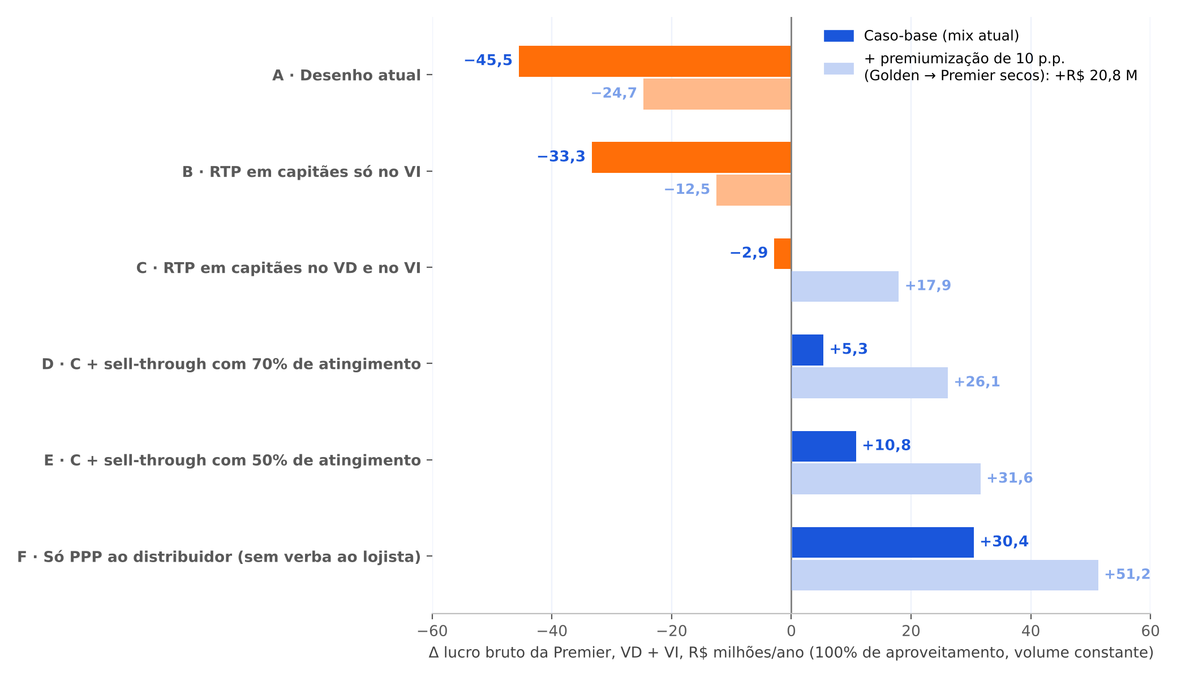
Alternativas VI | Capitães + sell-through equilibram a conta
Mesmo objetivo (cliente entre 90% e 100% do teto) com menos verba: RTP só em 5–7 capitães de preço por ciclo e o 3% ao lojista pago por sell-through.
A alternativa D leva a Premier a +R$ 5 M/ano com pet shop a 95% e distribuidor a 99% do teto; o desenho atual custa −R$ 46 M.
ALTERNATIVAS · VD + VI (100% DE APROVEITAMENTO)
Alternativa
ΔLB (R$ M)
Vol. p/ empatar
Pet shop
VD mín.
A · Atual
−45,5
+5,7%
101%
94%
B · Capitães VI
−33,3
+4,1%
97%
94%
C · Capitães VD+VI
−2,9
+0,3%
97%
89%
D · C + ST 70%
+5,3
folga 0,6%
95%
89%
E · C + ST 50%
+10,8
folga 1,3%
94%
89%
F · Só PPP
+30,4
folga 3,5%
88%
89%
+ mix 10 p.p.
+20,8
−2,5 p.p.
em todas
as alt.
Recomendação: alternativa D
RTP em 5–7 capitães por ciclo no VD e no VI + 3% ao lojista atrelado ao sell-through do distribuidor. O RTP fica controlável (poucos SKUs, prova de repasse) e o 3% só é pago com meta batida.
Ponto de atenção
Com RTP só em capitães, o Super GG/GG cai a 89% do teto. Saídas: capitães próprios para o cluster ou JBP ajustado. A viabilidade de gerir metas do pequeno varejo ainda precisa ser confirmada.
Capitães = 7 SKUs ≈ 25% do faturamento no VD e 33% no VI (maiores SKUs atuais; com rodízio, a fração tende a ser menor). VI: PPP 3% (100%) + sell-through 3% × atingimento + RTP 2% × fração em capitães. VD: condicional 100% + RTP 3% × fração em capitães. Volume constante; vol. p/ empatar sobre LB anual VD + VI de R$ 839 M.
Página 24

Slide 25
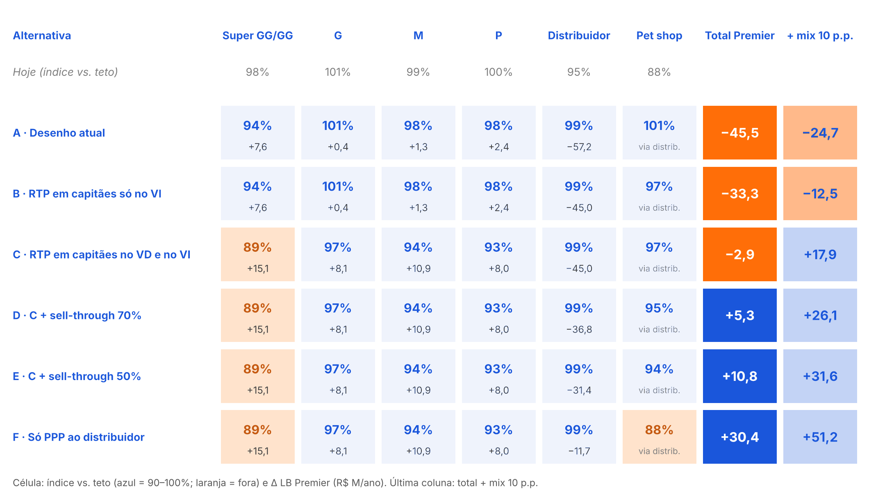
Alternativas VI | Capitães + sell-through equilibram a conta
Cada alternativa aberta por cluster e canal: índice da margem do cliente vs. teto e efeito no lucro bruto da Premier.
A alternativa D leva a Premier a +R$ 5 M/ano (+R$ 26 M com premiumização de 10 p.p.), com o varejo na faixa, exceto o Super GG/GG (89%).
COMO LER A MATRIZ
Duas alavancas independentes
RTP em capitães no VD (B → C): +R$ 30 M e −4 a 5 pontos de índice em cada cluster. Sell-through condicional no VI (C → D/E): +R$ 8 a 14 M e −2 a 3 pontos no pet shop. O distribuidor fica em 99% em todas.
Recomendação: D, com ajuste no Super GG/GG
Para voltar à faixa: 10 capitães no cluster (cerca de 90%), +1 p.p. de JBP, ou RTP em todos os SKUs só no Super GG/GG (custo de cerca de R$ 7 M; D fica em cerca de −R$ 2 M).
Capitães = 7 SKUs ≈ 25% do faturamento no VD e 33% no VI (maiores SKUs atuais; com rodízio, a fração tende a ser menor). VI: PPP 3% + sell-through 3% × atingimento + RTP 2% × fração em capitães. 100% de aproveitamento, preço ao shopper igual, volume constante.
Página 25

Slide 26
Decisões | O que precisamos fechar hoje
Seis pontos para a Premier decidir; os números de cada um estão nos slides anteriores.
#
Decisão
Opções
Recomendação
1
Teto de margem do VD
Margem bruta (38 / 35 / 35 / 33%) ou mark-up (60 / 55 / 50 / 45%), hoje inconsistentes no M e no P
Usar a MB como referência e alinhar o mark-up a ela (61 / 54 / 54 / 49%)
2
Mix 1%
A · premiumização (Premier sobre Golden) ou B · penetração Nattu
A: é o único incentivo que se paga pela margem da Premier (+R$ 21 M/ano a cada 10 p.p., VD + VI)
3
RTP
3% em todos os SKUs ou em 5–7 capitães de preço por ciclo (VD e VI)
Capitães, com exceção para o Super GG/GG (mais capitães ou JBP)
4
3% ao lojista no VI
Pagar por sell-through do distribuidor, com metas ao pequeno varejo
Aprovar o desenho e validar a viabilidade operacional (dono, apuração, prazo)
5
Tático do gerente
Até 1% por cliente, teto de 5% no cliente
Manter como budget fora da régua, com alçada e registro
6
Business case (Frente 5)
Volume necessário: +5,7% no desenho atual; cerca de 0% na alternativa D
Alternativa D como caso-base para 30/10; premiumização como upside (+R$ 10 a 31 M/ano)
Valores com volume constante, sell-in jan–mai/26 e tabela 26/05. Itens 3 e 4 dependem da validação operacional antes de entrar no business case.
Página 26

Slide 27
Apêndice
Detalhes de apoio: dispersão por cliente, margem líquida, mark-up, mix e calibragem.
Página 27

Slide 28
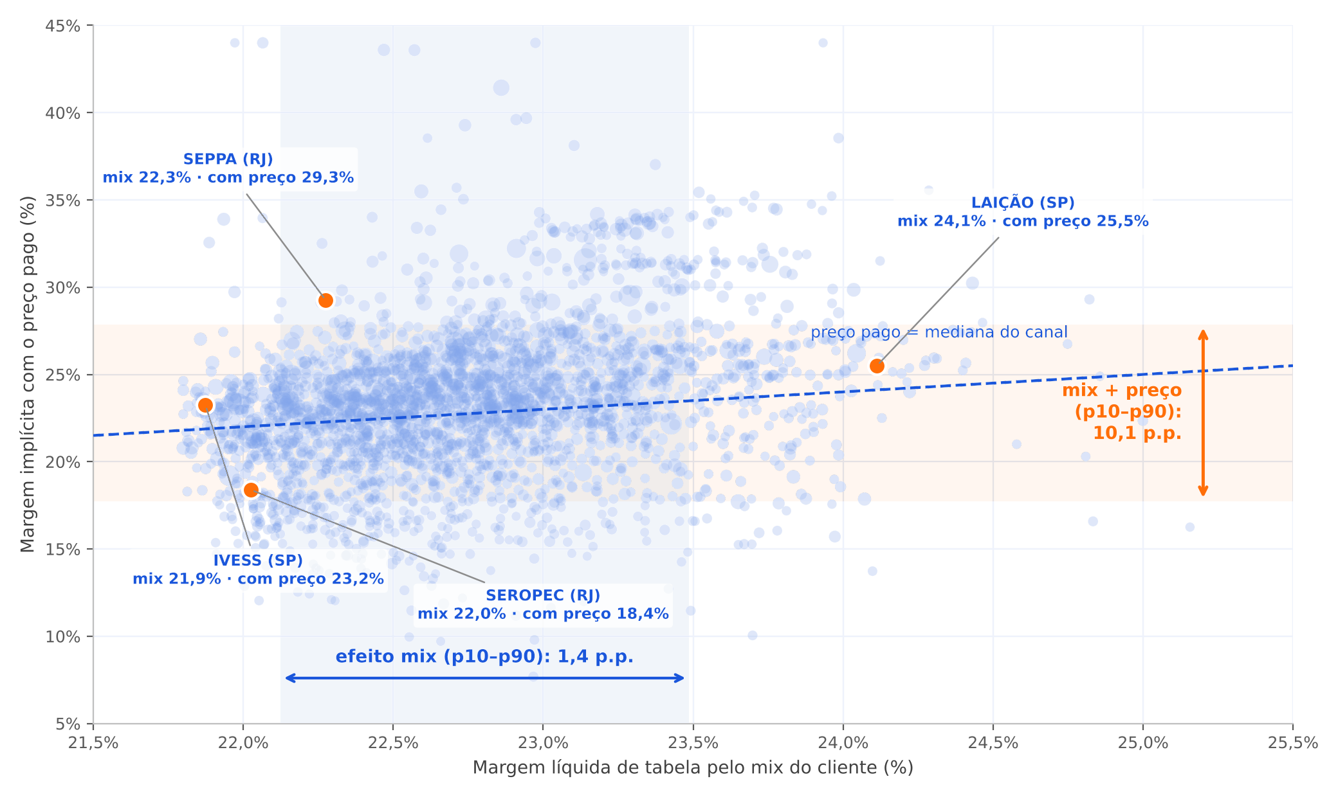
Dispersão por cliente | Mesmo mix, margens muito diferentes
Cada ponto é um cliente VD: no eixo horizontal, a margem que a tabela daria pelo mix dele; no vertical, a margem com o preço que ele de fato pagou.
Se o preço fosse o mesmo para todos, os pontos estariam sobre a linha tracejada. A distância vertical à linha é efeito do preço, não do mix.
COMO LER O GRÁFICO
Como ler
A faixa azul (horizontal) mostra o efeito do mix: 1,4 p.p. entre p10 e p90. A faixa laranja (vertical) mostra o efeito do preço: 10,1 p.p.
Mesmo mix, margens opostas
SEPPA e SEROPEC (RJ) têm mix quase igual (22,3% e 22,0%), mas com o preço pago ficam em 29,3% e 18,4%: 11 p.p. de diferença.
Mix diferente, margens parecidas
IVESS (5% Premier) e LAIÇÃO (55% Premier) diferem 2,2 p.p. pelo mix, e só 2,3 p.p. com o preço pago.
Fonte: sell-in DataSul jan–mai/26, 2.744 clientes VD com receita > R$ 50 mil; tamanho do ponto = receita. Eixo X: margem líquida da tabela 26/05 (régua VD G/M) pelo mix de SKU do cliente. Eixo Y: 1 − (1 − ML do mix) × índice de preço (receita líquida por unidade vs. mediana do SKU × UF × mês); supõe o mesmo preço de revenda; eixo Y limitado a 6–44%.
Página 28

Slide 29
CAMADA 1B · MARGEM LÍQUIDA
Em margem líquida, a política leva o VD de ~22% para 27–31% no esperado
Ponto de partida ponderado pelo mix real de cada canal (sell-in jan–mai/26), tabela 26/05.
ML tabela
Política potencial futura
A · Regular com RTP
B · Rebaixa sem RTP
Margem líquida de tabela ponderada pelo mix real.
Substitui a antiga coluna “Hoje (real)”, que estava vazia no VD por falta de base de sell-in.
Toda a política recebida, venda a tabela cheia. Segundo valor: +1% tático.
RTP repassada integralmente ao shopper. Margem estrutural do canal.
Canal / cluster
ML tabela (pond. mix)
Política Comercial potencial futura
A · Regular com RTP · c/ tático
Esperado (30% promo)
B · Rebaixa sem RTP
Teto recomendado
Índice
VD Super GG / GG
23,1%
11% / 12%
31,5% · 32,3%
30,8%
29,2%
a definir
—
VD G
22,8%
11% / 12%
31,3% · 32,0%
30,6%
28,9%
a definir
—
VD M
22,8%
9% / 10%
29,7% · 30,5%
29,0%
27,4%
a definir
—
VD P
21,8%
7% / 8%
27,3% · 28,0%
26,6%
24,9%
a definir
—
Pet shop independente
23,4%
5% / 5%
27,2%
26,8%
25,7%
a definir
—
Distribuidor
17,2%
3% / 3%
19,7%
19,7%
19,7%
a definir
—
Pendência de dado. O teto recomendado foi acordado em margem bruta / mark-up (slides seguintes); falta a versão em margem líquida. Nada aqui foi estimado.
ML tabela ponderada pelo mix real, tabela 26/05; sell-in jan–mai/26 por SKU (margem líquida não varia por UF). Índice = esperado ÷ teto. KA fora do escopo dos pilotos.
Notes:
Slide novo. Mesma leitura dos dois seguintes, em margem líquida. Cenários calculados em margem líquida com a mesma fórmula dos slides seguintes; teto em ML ainda a definir.

Slide 30
CAMADA 1B · MARK-UP ESTIMADO
Em mark-up, o único cluster que fica claramente abaixo da faixa acordada é o Super GG
Camada 1B | Mark-up estimado
Mark-up = MB ÷ (1 − MB), sobre o preço de compra. Teto VD = faixa acordada com o comercial (60 / 55 / 50 / 45).
Canal / cluster
Mark-up tabela (pond. mix)
Política Comercial potencial futura
A · Regular com RTP · c/ tático
Esperado (30% promo)
B · Rebaixa sem RTP
Teto recomendado
Índice
VD Super GG / GG
39,0%
11% / 12%
56,2% · 58,0%
54,6%
51,1%
60,0%
91%
VD G
38,4%
11% / 12%
55,5% · 57,2%
53,9%
50,4%
55,0%
98%
VD M
38,4%
9% / 10%
52,0% · 53,7%
50,6%
47,2%
50,0%
101%
VD P
36,4%
7% / 8%
46,6% · 48,2%
45,2%
42,0%
45,0%
100%
Pet shop independente
36,1%
5% / 5%
(3% cond. + 2% RTP; sem tático)
43,2%
42,3%
40,3%
42,9%
99%
Distribuidor
28,8%
3% / 3%
(só PPP; sem RTP/tático)
32,8%
32,8%
32,8%
33,3%
98%
Índice = esperado ÷ teto. KA fora do escopo dos pilotos. MB de partida ponderada por SKU × UF (sell-in jan–mai/26). Mark-up real de hoje, medido: pet shop 37,0–47,1% (média 43,1%) · distribuidor 30,7–51,1% (média 40,1%) · VD requer base de faturamento por cliente.
Página 30
Notes:
Mesma leitura em mark-up sobre o preço de compra. Teto VD = faixa acordada 60/55/50/45.

Slide 31
CAMADA 2 · INCENTIVO AO CLIENTE · CALIBRAGEM
No canal, mix quase não move a margem
Aproveitamento de tabela por cenário de mix — consolidado piloto RJ+RS
Cluster
As-is
+Nattu (+3pp)
+Úmidos (+2pp)
Mix-alvo
Uplift
GG
22,67%
22,69%
22,69%
22,71%
+0,04 pp
M/G
22,79%
22,80%
22,80%
22,81%
+0,02 pp
P
22,97%
22,97%
22,98%
22,98%
+0,00 pp
DUAS LEITURAS
PORÉM — A MARGEM DA PREMIER SIM MOVE
1 · No canal, quem fecha o gap para o teto é a TABELA (base) e o Sell-in Volume — não o mix. Mesmo o cenário mix-alvo move < 0,1 p.p.
2 · Em RS o "+Nattu" é NEGATIVO: a ST faz a margem do Golden sacaria (24,2%) superar a do Nattu (22,5%). Incentivo de marca uniforme empurra em direções opostas nas duas praças.
O mesmo mix que mal move a margem do CANAL move muito a margem da PREMIER: premiumização (Premier vs Golden) vale ~+R$ 13 M/ano (slide anterior).
Por isso o mix inteligente mira participação de Premier — não Nattu, e não a margem do canal. Nattu permanece como aposta de penetração à parte.
Margem do canal (margem-e-markup, Rep.% por cluster). Consolidado RJ+RS ponderado por faturamento. Margem Premier: sell-in DataSul jan–jul/26.

